Slide 1
DERMATOLOGIC SURGERY : OFFICIAL PUBLICAT
10.4%
이 숫자, 탈모 연구가 새로 내놨습니다
2026 Nov 9 | 매일 아침 탈모 연구 한 편
Notes:
[hook] 약 4초
대본: 10.4% 이 숫자, 탈모 연구가 새로 내놨습니다
연출 노트: 0.5초 안에 스크롤을 멈추게 하는 구간. 숫자를 크게 읽어준다.

Slide 2
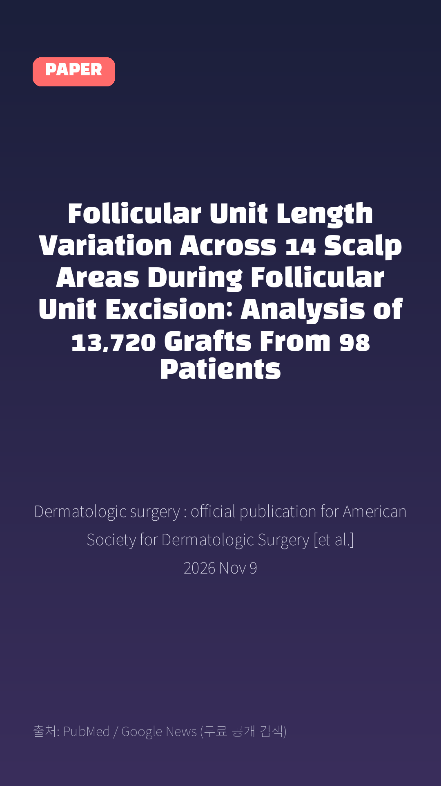
Follicular Unit Length Variation Across 14 Scalp Areas During Follicular Unit Excision: Analysis of 13,720 Grafts From 98 Patients
Dermatologic surgery : official publication for American Society for Dermatologic Surgery [et al.] · 2026 Nov 9
Notes:
[paper_intro] 약 8초
대본: 《Dermatologic surgery : official publication for American Society for Dermatologic Surgery [et al.]》 - Follicular Unit Length Variation Across 14 Scalp Areas During Follicular Unit Excision: Analysis of 13,720 Grafts From 98 Patients
연출 노트: 출처를 분명히 밝혀 신뢰를 준다.

Slide 3

Materials and methods: This cross-sectional observational study measured intraoperative FUL in 98 men undergoing first-time FUE at a single Brazilian center (May 2018-July 2019).
Notes:
[key_finding_1] 약 10초
대본: Materials and methods: This cross-sectional observational study measured intraoperative FUL in 98 men undergoing first-time FUE at a single Brazilian center (May 2018-July 2019).
연출 노트: 핵심 포인트 1. 자막을 끊어 읽는다.

Slide 4

In each of 14 scalp areas, 10 intact grafts per participant were measured in consensus by 2 surgeons.
Notes:
[key_finding_2] 약 10초
대본: In each of 14 scalp areas, 10 intact grafts per participant were measured in consensus by 2 surgeons.
연출 노트: 핵심 포인트 2.

Slide 5

탈모 연구, 매일 쉽게 정리해드립니다 🙂
Notes:
[my_take] 약 10초
대본: 탈모 연구, 매일 쉽게 정리해드립니다 🙂
연출 노트: 본인 사진 + 코멘트. 문구를 직접 바꿔 쓰세요.

Slide 6
더 자세한 내용은 원문 링크에서 확인하세요. 매일 새로운 탈모 연구, 팔로우하고 놓치지 마세요!
Notes:
[cta] 약 8초
대본: 더 자세한 내용은 원문 링크에서 확인하세요. 매일 새로운 탈모 연구, 팔로우하고 놓치지 마세요!
연출 노트: 원문 링크는 고정 댓글로 안내.

Slide 7
본문 요약 (편집용)
◆ 배경 — Background
· Follicular unit excision (FUE) has become predominant in hair restoration, yet precise recipient-site creation depends on accurate graft length.
· Follicular unit length (FUL) influences recipient-site depth, and mismatches may cause graft protrusion, dehydration, or folliculitis.
· The extent to which FUL varies predictably across donor regions within patients, enabling region-specific planning, remains poorly characterized.
◆ 배경 — Objective
· The aim of this study was to characterize FUL variation across 14 donor scalp areas and establish a reference value in an admixed Brazilian population.
Notes:
편집 참고용 슬라이드입니다. 영상에는 쓰지 않아도 됩니다.
원문 영어 문장을 그대로 발췌했으므로 번역·검수 후 사용하세요.

Slide 8
본문 요약 (편집용)
◆ 연구 방법 — Methods
· This cross-sectional observational study measured intraoperative FUL in 98 men undergoing first-time FUE at a single Brazilian center (May 2018-July 2019).
· In each of 14 scalp areas, 10 intact grafts per participant were measured in consensus by 2 surgeons.
· Participant-level means were computed per area and overall; their mean defined the universal follicular length (UFL).
· Regional differences were analyzed using a linear mixed-effects model.
◆ 주요 결과 — Results
· Among 13,720 grafts, UFL was 4.68 (SD, 0.13) mm.
· The mean FUL ranged from 4.43 mm (inferior temporal) to 4.89 mm (central superior occipital; difference, 0.46 mm; 10.4%).
· Age, weight, height, body mass index, and Norwood-Hamilton classification were not significantly associated with FUL.
Notes:
편집 참고용 슬라이드입니다. 영상에는 쓰지 않아도 됩니다.
원문 영어 문장을 그대로 발췌했으므로 번역·검수 후 사용하세요.

Slide 9
본문 요약 (편집용)
◆ 결론 — Conclusion
· Follicular unit length varies significantly by donor scalp area.
· Region-informed planning and direct intraoperative measurement support precision-based FUE.
Notes:
편집 참고용 슬라이드입니다. 영상에는 쓰지 않아도 됩니다.
원문 영어 문장을 그대로 발췌했으므로 번역·검수 후 사용하세요.

Slide 10
출처
[출처]
논문: Follicular Unit Length Variation Across 14 Scalp Areas During Follicular Unit Excision: Analysis of 13,720 Grafts From 98 Patients
게재: Dermatologic surgery : official publication for American Society for Dermatologic Surgery [et al.]
원문: https://pubmed.ncbi.nlm.nih.gov/42993188/
[이미지 출처]
- Male pattern baldness.jpg / Originally uploaded by Lkinkade (Transferred by XenonX3) / CC BY-SA 2.5
https://commons.wikimedia.org/wiki/File:Male_pattern_baldness.jpg
- Male-pattern hair loss.jpg / BlaiserPascal / CC BY-SA 4.0
https://commons.wikimedia.org/wiki/File:Male-pattern_hair_loss.jpg
※ CC BY-SA 이미지가 포함되어 있습니다. 저작자 표시가 필수이며,
동일조건변경허락(ShareAlike) 조항이 영상 전체에 적용될 수 있으니
상업적 이용 시 해당 이미지를 교체하는 편이 안전합니다.

